Slide 1
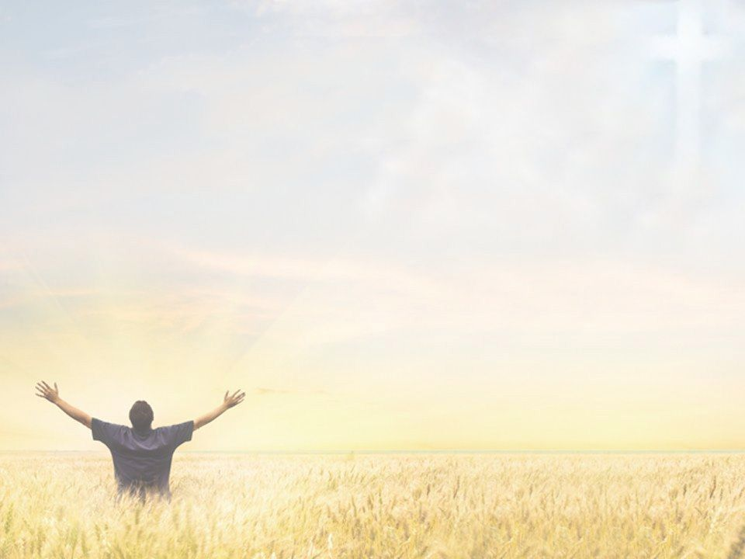
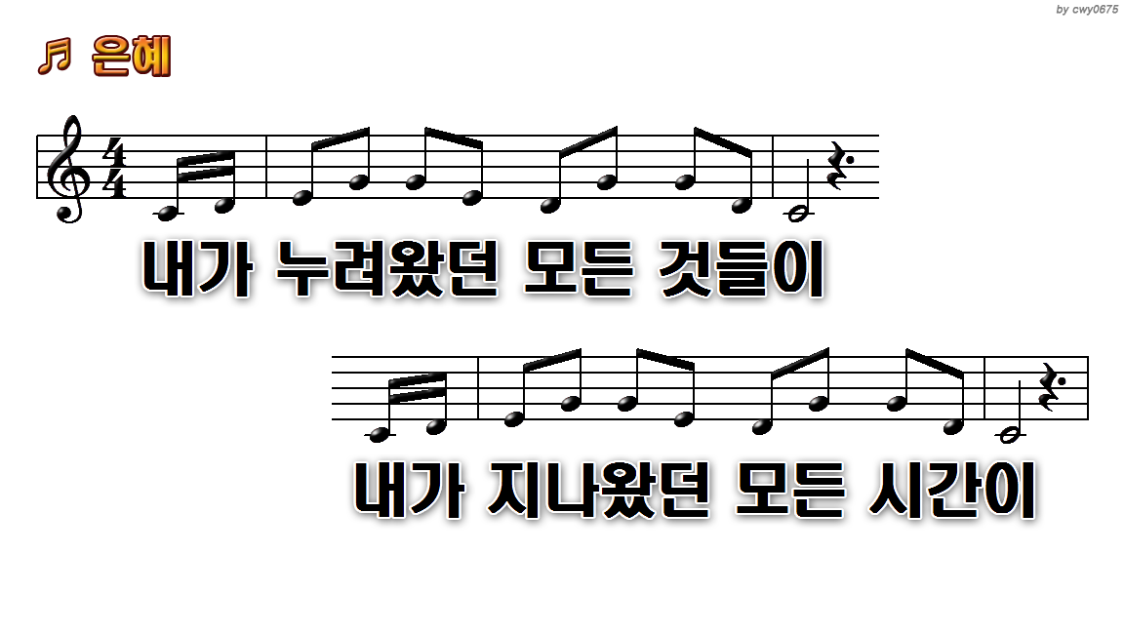
1.내가 누려왔던 모든 것들이
8.내가 이 땅에 태어나 사는 것
12.모든 것이 은혜 은혜 은혜

Slide 2
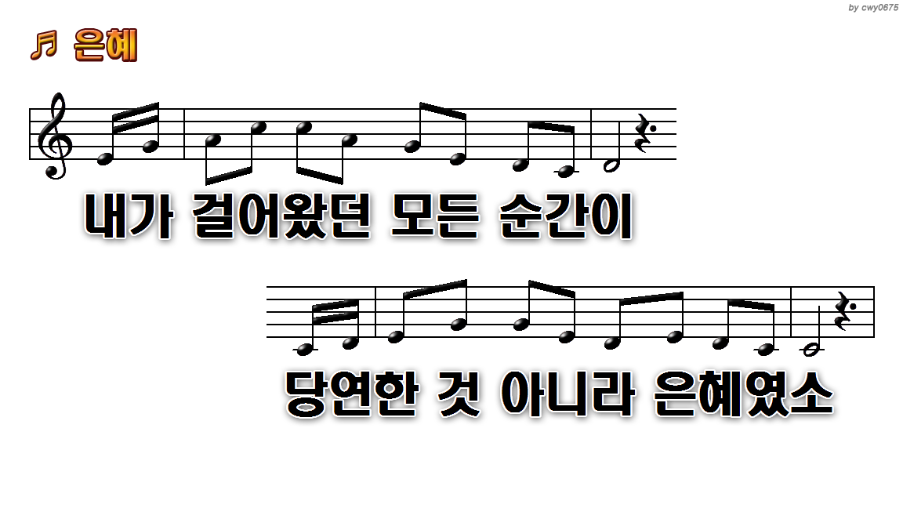
1.내가 누려왔던 모든 것들이
8.내가 이 땅에 태어나 사는 것
12.모든 것이 은혜 은혜 은혜

Slide 3
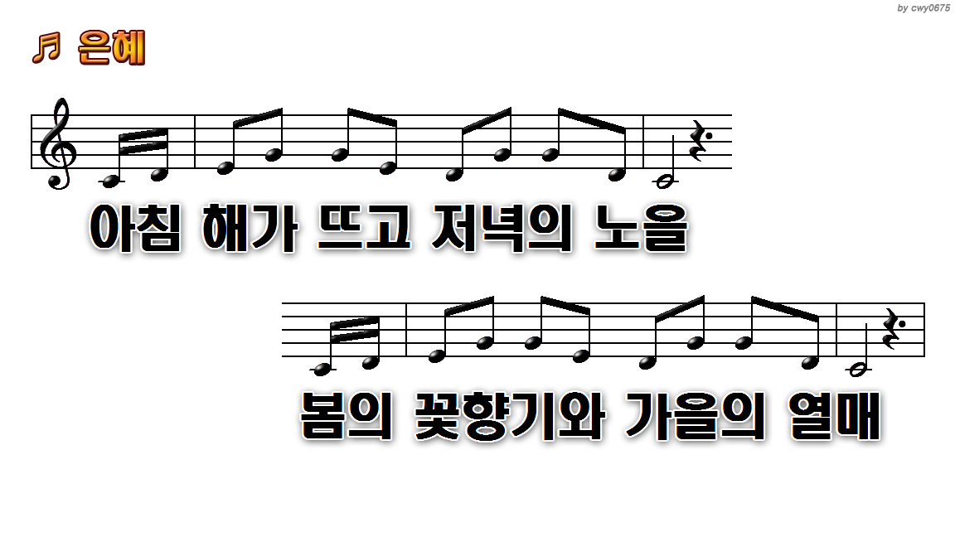
1.내가 누려왔던 모든 것들이
8.내가 이 땅에 태어나 사는 것
12.모든 것이 은혜 은혜 은혜

Slide 4
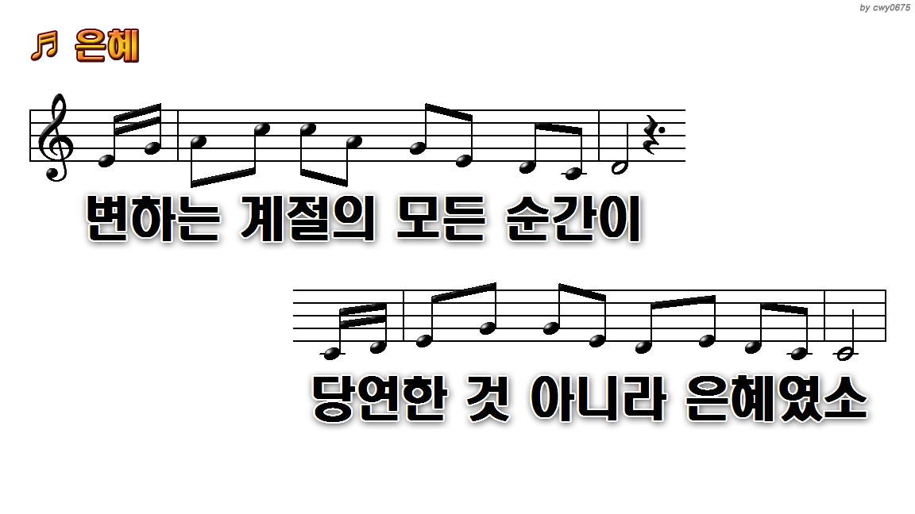
1.내가 누려왔던 모든 것들이
8.내가 이 땅에 태어나 사는 것
12.모든 것이 은혜 은혜 은혜

Slide 5
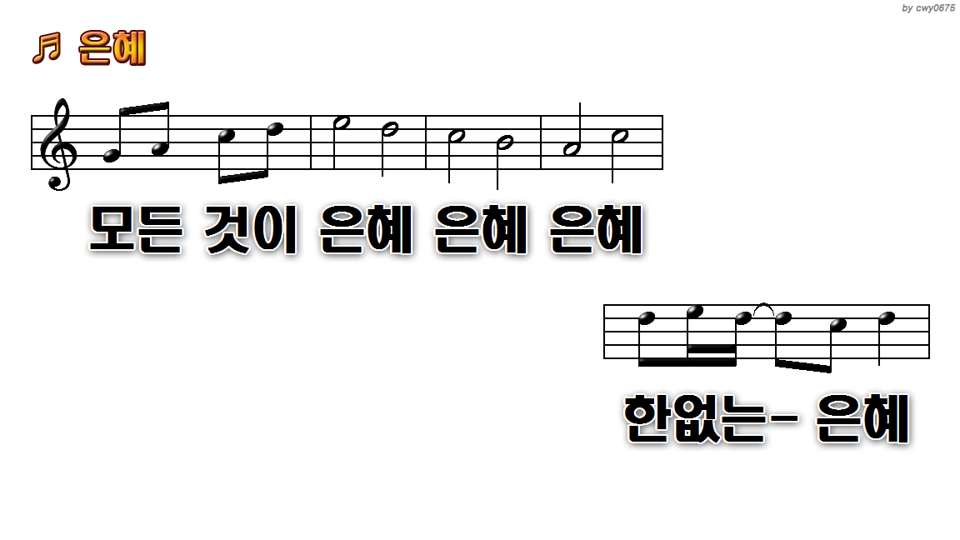
1.내가 누려왔던 모든 것들이
8.내가 이 땅에 태어나 사는 것
12.모든 것이 은혜 은혜 은혜

Slide 6
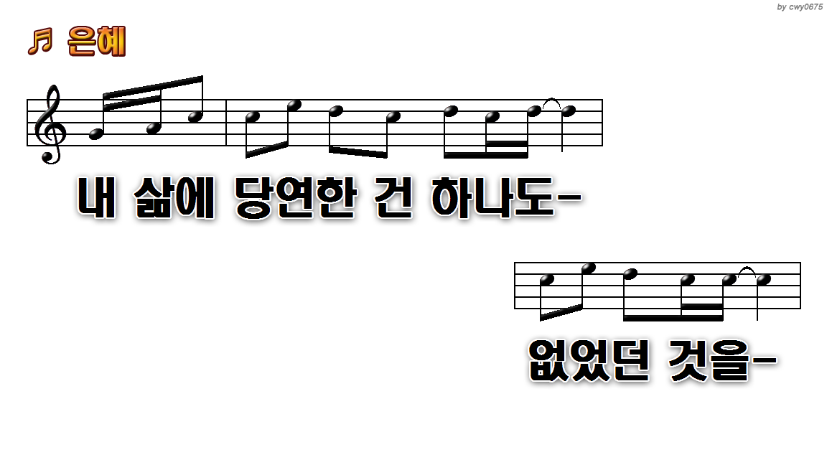
1.내가 누려왔던 모든 것들이
8.내가 이 땅에 태어나 사는 것
12.모든 것이 은혜 은혜 은혜

Slide 7
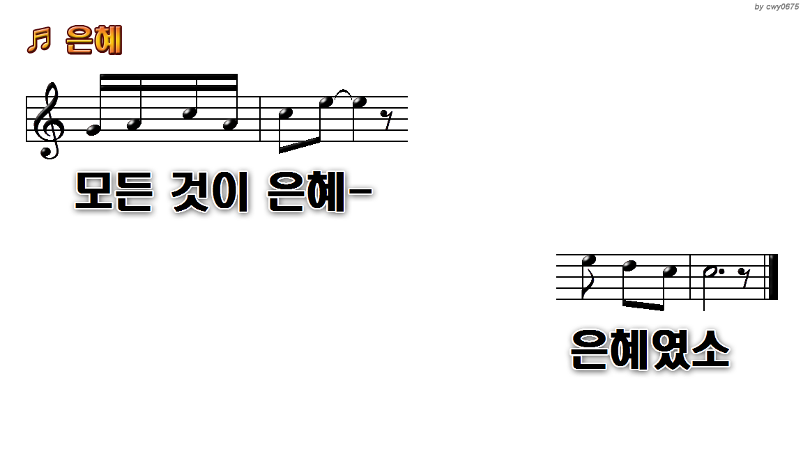
1.내가 누려왔던 모든 것들이
8.내가 이 땅에 태어나 사는 것
12.모든 것이 은혜 은혜 은혜

Slide 8
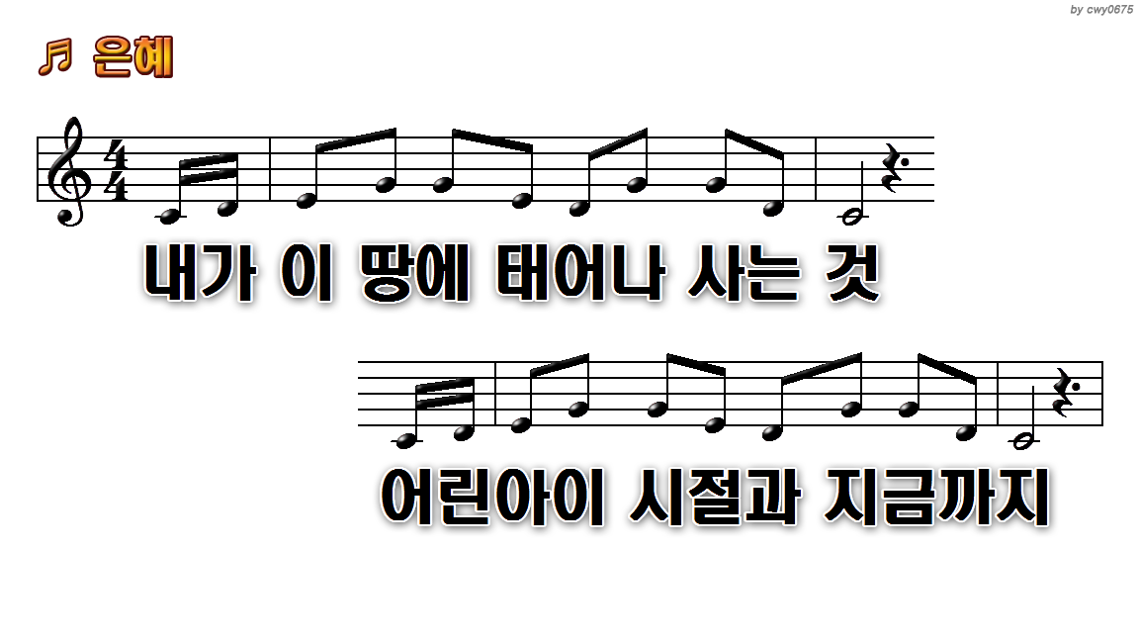
1.내가 누려왔던 모든 것들이
8.내가 이 땅에 태어나 사는 것
12.모든 것이 은혜 은혜 은혜

Slide 9
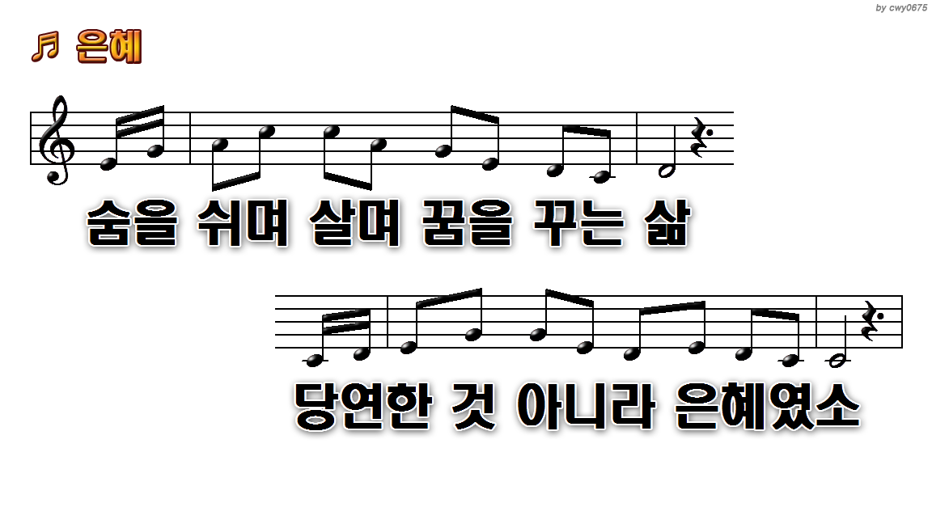
1.내가 누려왔던 모든 것들이
8.내가 이 땅에 태어나 사는 것
12.모든 것이 은혜 은혜 은혜

Slide 10
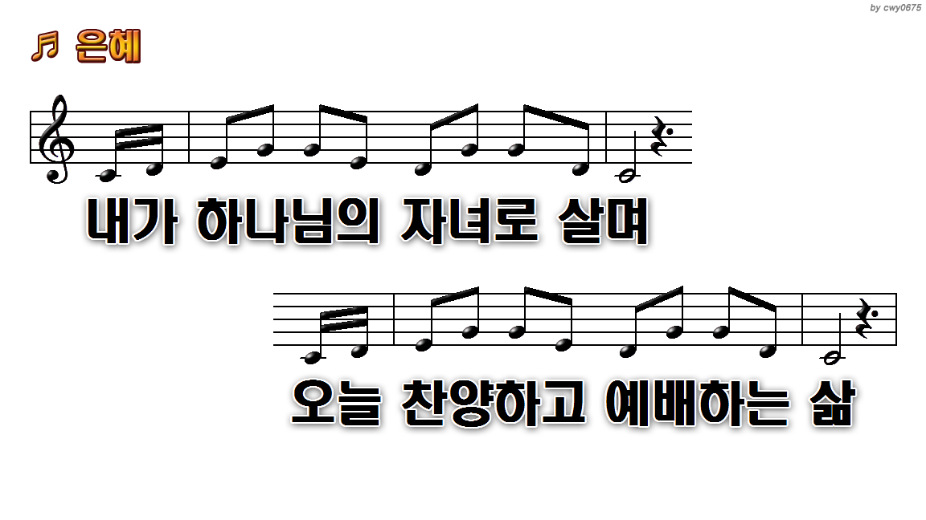
1.내가 누려왔던 모든 것들이
8.내가 이 땅에 태어나 사는 것
12.모든 것이 은혜 은혜 은혜

Slide 11
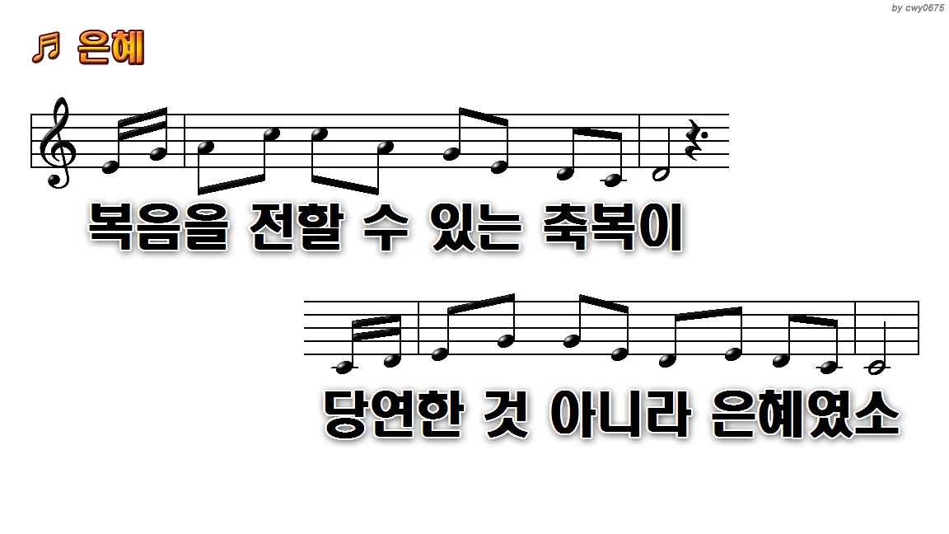
1.내가 누려왔던 모든 것들이
8.내가 이 땅에 태어나 사는 것
12.모든 것이 은혜 은혜 은혜

Slide 12
1.내가 누려왔던 모든 것들이
8.내가 이 땅에 태어나 사는 것
12.모든 것이 은혜 은혜 은혜

Slide 13
1.내가 누려왔던 모든 것들이
8.내가 이 땅에 태어나 사는 것
12.모든 것이 은혜 은혜 은혜

Slide 14

1.내가 누려왔던 모든 것들이
8.내가 이 땅에 태어나 사는 것
12.모든 것이 은혜 은혜 은혜

